Slide 1
SÉANCE A2 · MODULE 6
« Ambulance » et « nom »
Deux voyelles nasales, une seule différence : la bouche s'ouvre ou s'arrondit. Au téléphone, avec du bruit derrière, c'est tout ce que le répartiteur a pour vous comprendre.
75 minutes · Une nuit à l'urgence
Notes:
Séance de phonétique. Prévenir dès le départ que la difficulté n'est pas de reconnaître les sons, mais de les produire sous pression. Faire ouvrir l'activité interactive en fin de séance seulement.

Slide 2
OBJECTIFS DE LA SÉANCE
À la fin, je serai capable de…
1
distinguer à l'oreille le son de « ambulance » et celui de « nom » ;
2
produire les deux en surveillant l'ouverture de la bouche ;
3
reconnaître les quatre graphies de chaque son ;
4
savoir quand la voyelle cesse d'être nasale.
A2 · Une nuit à l'urgence
2
Notes:
Lire les objectifs à voix haute. Y revenir au billet de sortie.

Slide 3
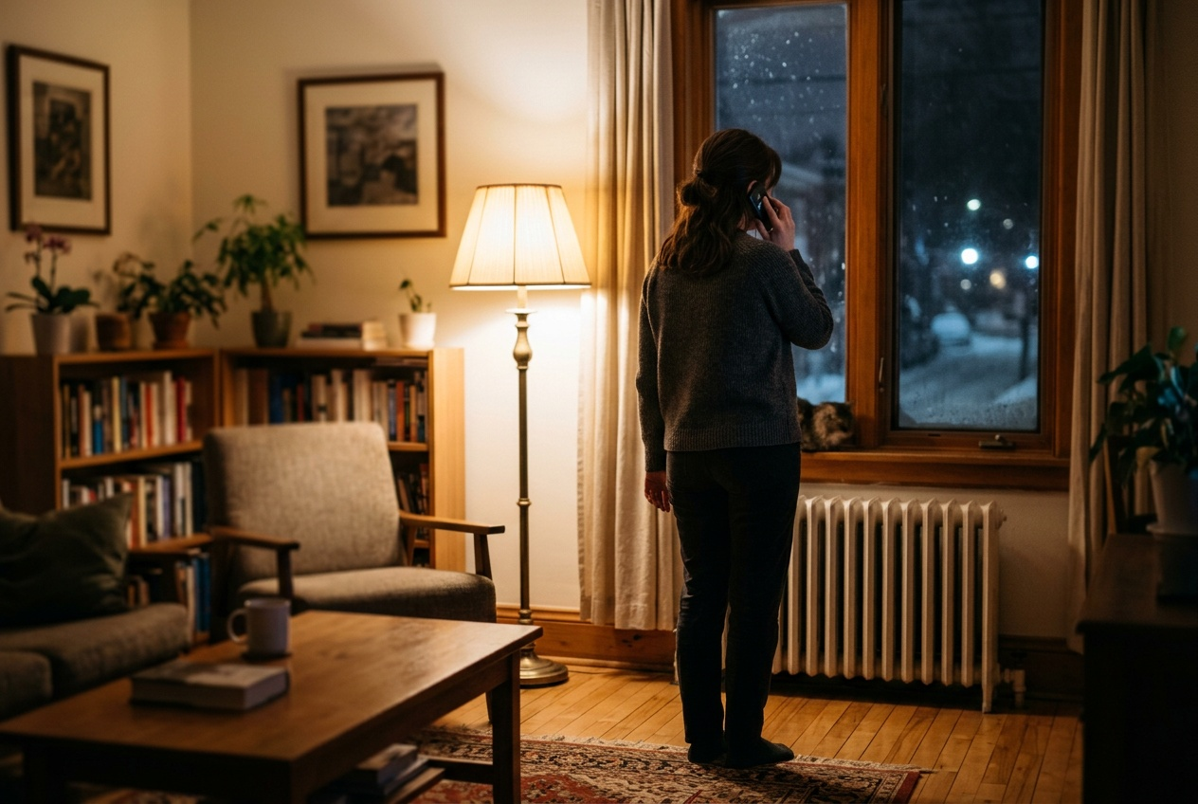
ÉCOUTE
« Elle est tombée » ou « elle est tendue » ? Une seule voyelle sépare les deux.
Est-ce que ce sont deux prononciations d'un même mot ?
Qu'est-ce que le répartiteur comprend, dans chaque cas ?
Où passe l'air, quand on dit « on » ?
Qu'est-ce qui bouge : la langue, les lèvres, la mâchoire ?
A2 · Une nuit à l'urgence
3
Notes:
Dire les deux phrases soi-même, dos tourné au groupe, et faire lever la main. L'erreur de perception est fréquente : elle justifie la séance.

Slide 4
DEUX NASALES, UNE SEULE DIFFÉRENCE
Pour « an », la bouche s'ouvre grand ; pour « on », les lèvres s'arrondissent.
Dans les deux cas, l'air passe par le nez et la consonne écrite — le n ou le m — ne se prononce pas. Elle indique la nasalité, rien de plus.
A2 · Une nuit à l'urgence
4
Notes:
Diapositive à photographier. Faire poser une main devant la bouche : pour « on », très peu d'air sort. S'il en sort beaucoup, on dit « o ».

Slide 5
LES GRAPHIES
Ce qu'on écrit, ce qu'on entend
ON ÉCRIT
ON ENTEND
DANS LE MODULE
an, am
« an »
quarante · une ambulance
en, em
« an »
l'attente · le temps
on
« on »
le salon · on répond
om
« on »
elle est tombée · le nom
in, ain, ein
« in » — la troisième
quinze · un médecin
Le m remplace le n devant b et p : chambre, ambulance, temps.
A2 · Une nuit à l'urgence
5
Notes:
La cinquième ligne prévient la confusion la plus fréquente après celle du jour : « quinze » n'est ni « quand » ni « quond ».

Slide 6
DISCRIMINATION
« an » ou « on » ?
L'enseignante dit le mot ; les élèves lèvent une main ou deux.
1
une ambulance
2
le nom
3
elle est tombée
4
l'attente
5
on répond
6
la chambre
A2 · Une nuit à l'urgence
6
7
un moment
8
le salon
9
quarante
10
ils sont
Notes:
Dix mots, dos tourné au groupe pour couper l'indice visuel des lèvres. Reprendre ensuite face à eux, en exagérant : c'est là qu'ils comprennent ce qui bouge.

Slide 7
CORRECTION
« an » ou « on » ?
Correction — on lit la réponse, on ne commente pas l'erreur.
1
une ambulance » « an »
2
le nom » « on »
3
elle est tombée » « on »
4
l'attente » « an »
5
on répond » « on »
6
la chambre » « an »
A2 · Une nuit à l'urgence
7
7
un moment » « an »
8
le salon » « on »
9
quarante » « an »
10
ils sont » « on »
Notes:
Corriger en groupe. Donner la bonne réponse, sans revenir sur qui s'est trompé.

Slide 8
CINQ PAIRES À FAIRE ENTENDRE
Une seule voyelle change
sans / son
banc / bon
temps / ton
Elle est arrivée sans son sac.
Le banc de la salle d'attente n'est pas bon pour son dos.
Prends ton temps pour répondre.
lent / long
tombée / tendue
bon / bonne
Le triage est lent et le corridor est long.
Elle est tombée. Elle est tendue. Ce n'est pas pareil.
Le premier est nasal, le second ne l'est pas.
A2 · Une nuit à l'urgence
8
Notes:
La dernière paire introduit la dénasalisation : dès qu'une double consonne ou une voyelle suit, le son redevient oral. C'est le point suivant.

Slide 9
LA NASALE DISPARAÎT DEVANT UNE VOYELLE OU UNE DOUBLE CONSONNE
bon devient bonne · an devient année · immédiat n'est pas nasal.
Le n ou le m qui « ferme » la voyelle doit rester seul, en fin de syllabe. Dès qu'il commence la syllabe suivante, la voyelle redevient orale.
A2 · Une nuit à l'urgence
9
Notes:
Faire dire la paire bon / bonne dix fois en alternance. C'est le seul exercice qui installe vraiment la règle.

Slide 10
PRONONCER LE N OU LE M
Le piège le plus fréquent
ON ENTEND SOUVENT
IL FAUT DIRE PLUTÔT
am-bou-lan-ce, avec un m entendu.
ambulance, en trois syllabes, sans aucun m.
Dans une voyelle nasale, la consonne écrite ne se prononce jamais. Elle dit seulement que l'air passe par le nez.
A2 · Une nuit à l'urgence
10
Notes:
Erreur presque universelle chez les personnes hispanophones et arabophones. La nommer sans dramatiser : elle se corrige en une semaine de répétition.

Slide 11
PRODUCTION
À dire d'un trait
Chacun lit une phrase à voix haute ; le groupe dit ce qu'il entend.
1
Une ambulance s'en vient, restez près d'elle.
2
On ne la déplace pas et on ne lui donne rien.
3
Elle est tombée dans l'escalier vers deux heures.
4
L'attente peut être longue.
5
La tension est bonne, la température descend.
A2 · Une nuit à l'urgence
11
Notes:
La quatrième et la cinquième sont les plus dures : elles obligent la bouche à changer de forme en cours de phrase. Les faire répéter au ralenti.

Slide 12
CORRECTION
À dire d'un trait
Correction — on lit la réponse, on ne commente pas l'erreur.
1
Une ambulance s'en vient, restez près d'elle. » « an » trois fois
2
On ne la déplace pas et on ne lui donne rien. » « on » partout
3
Elle est tombée dans l'escalier vers deux heures. » « on » au début
4
L'attente peut être longue. » les deux dans la même phrase
5
La tension est bonne, la température descend. » un mot contient les deux
A2 · Une nuit à l'urgence
12
Notes:
Corriger en groupe. Donner la bonne réponse, sans revenir sur qui s'est trompé.

Slide 13
BILLET DE SORTIE
Écrivez trois mots du module avec « an » et trois avec « on ».
Soulignez la lettre ou les lettres qui font le son.
Ajoutez un mot où les deux se suivent, si vous en trouvez un.
A2 · Une nuit à l'urgence
A2 · Une nuit à l'urgence
13
Notes:
« Tension », « infection » et « intervention » sont les réponses attendues pour la dernière consigne. Les garder pour la séance C1.

